Slide 1


Slide 2
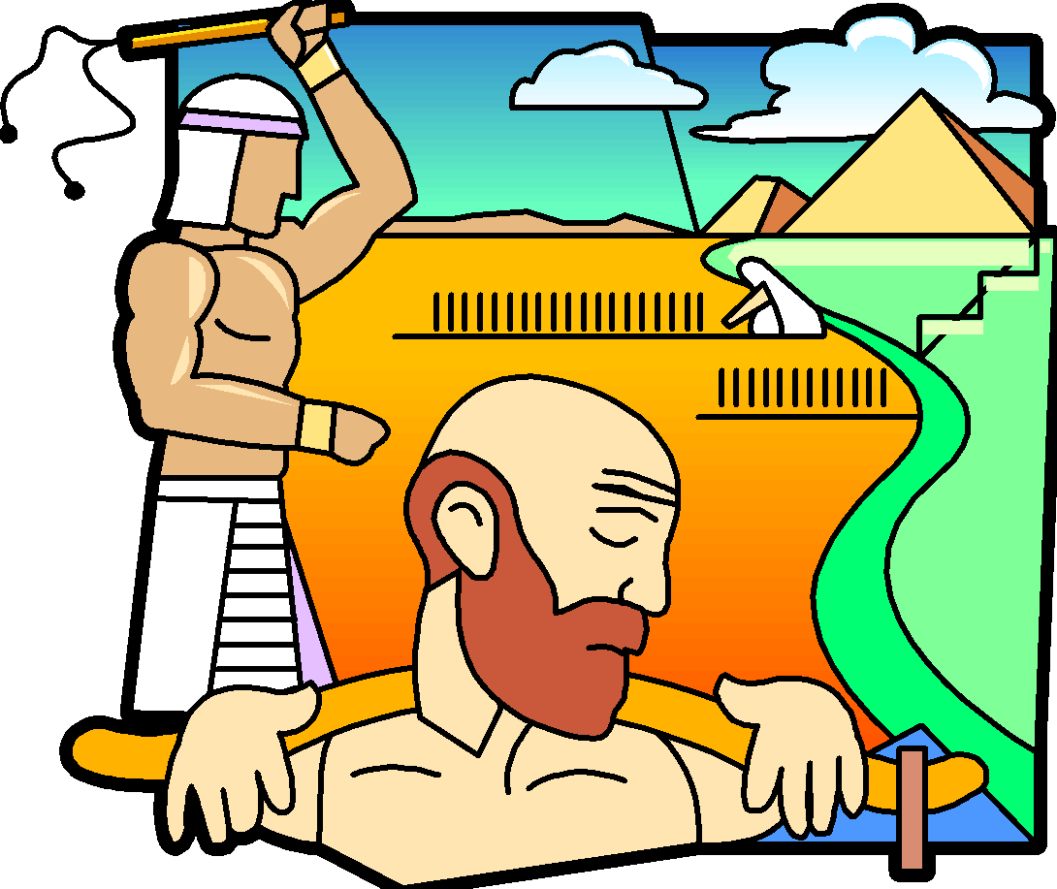
210 שנים ישבו אבותינו במצרים.
שם הם עבדו עבודת פרך,
וכמעט שכחו את ה'.

Slide 3
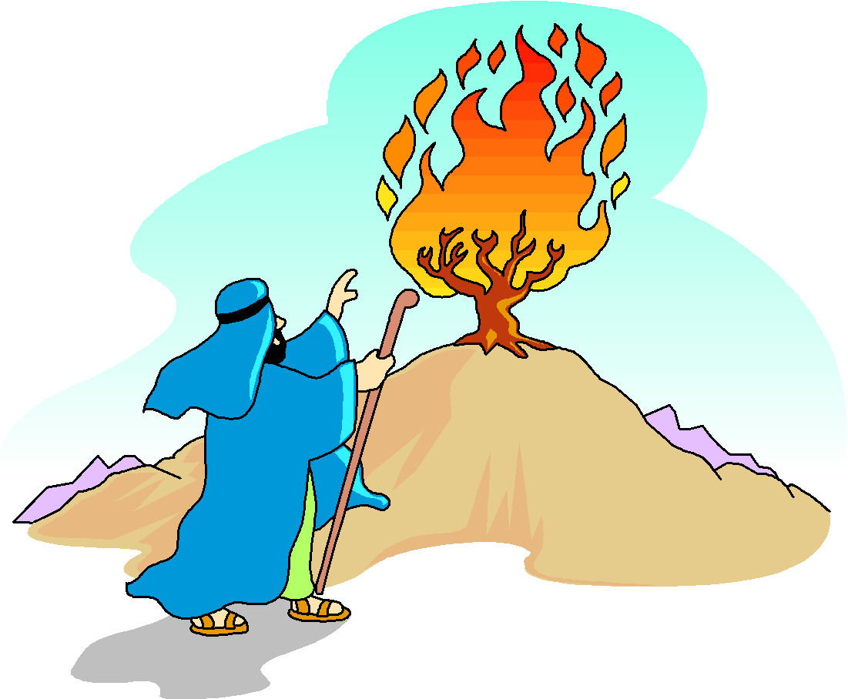
בְּהוֹצִיאֲךָ אֶת הָעָם מִמִּצְרַיִם
תַּעַבְדוּן אֶת הָאֱלֹהִים
עַל הָהָר הַּזֶּה.
כאשר הגיע זמן הגאולה,
ה' התגלה למשה רבינו
מתוך סנה בוער באש.
הסנה עמד בהר חורב,
הלא הוא הר סיני!

Slide 4
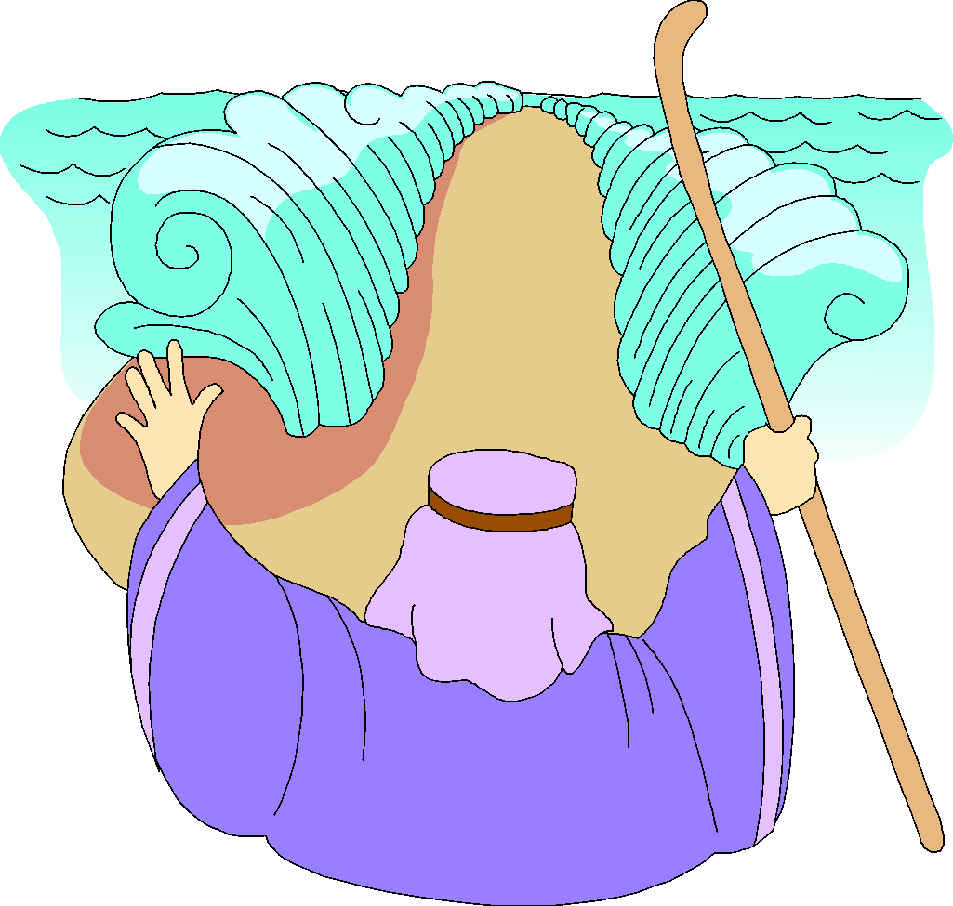
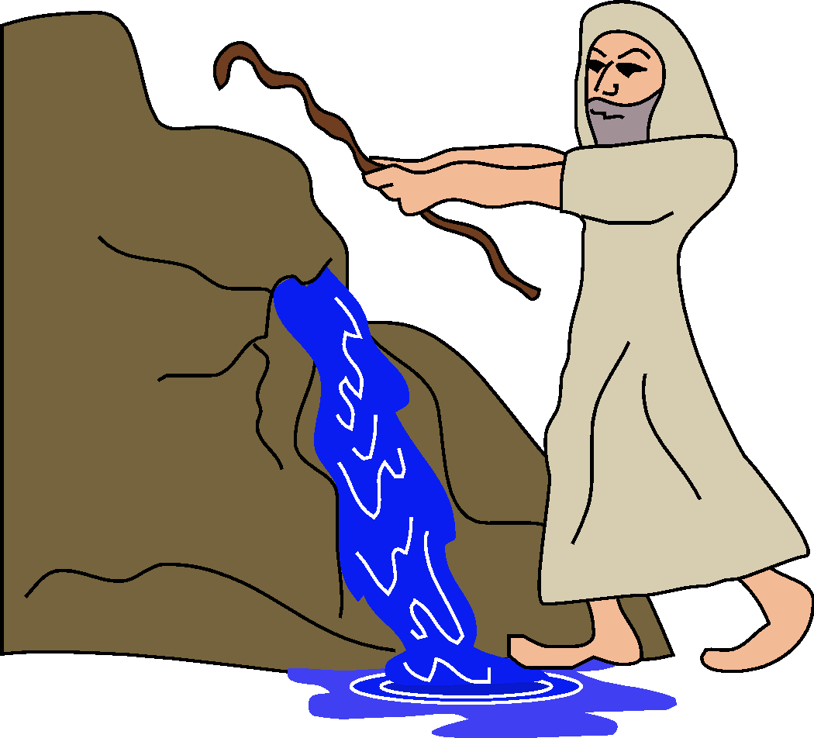
עם ישראל יצאו ממצרים תוך נסים גדולים.
סוף סוף הם היו בני חורין,
אך לשם מה החירות הזאת?

Slide 5
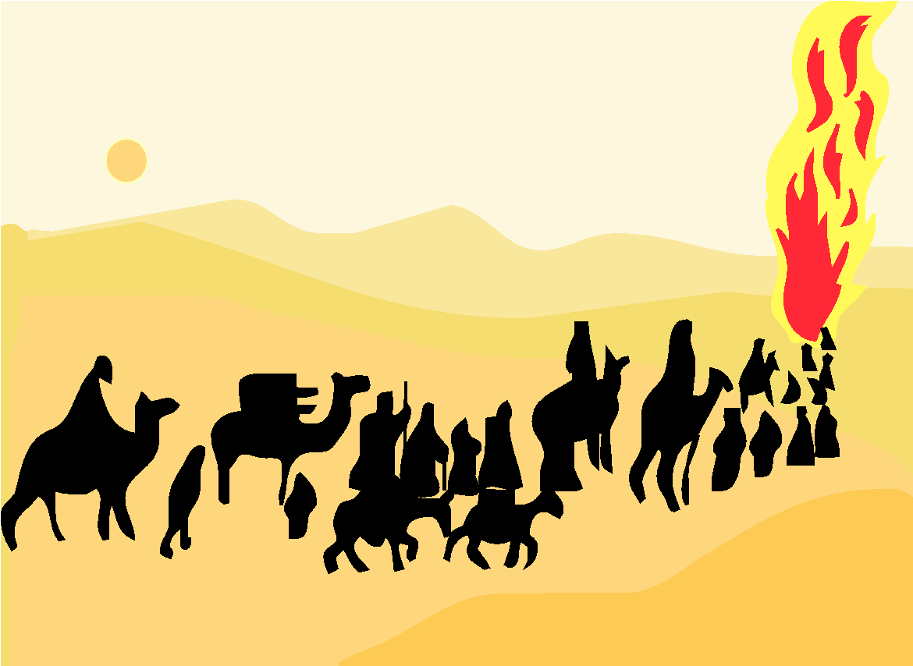
עמוד האש הוביל את העם במדבר.
המסע לא היה קל,
ופרצו לא מעט ויכוחים בדרך.
האם זאת היתה המטרה של יציאת מצרים?

Slide 6

בראש חודש סיון,
הגיעו בני ישראל למדבר סיני,
וראו זה פלא!
בהגיעם לסיני,
חנו בני ישראל כאיש אחד בלב אחד.
רק מתוך אחדות,
אפשר לקבל את התורה!

Slide 7
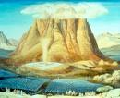
משה עלה להר,
וה' אמר לו:
וְעַתָּה אִם שָׁמוֹעַ תִּשְׁמְעוּ בְּקֹלִי וּשְׁמַרְתֶּם אֶת בְּרִיתִי
וִהְיִיתֶם לִי סְגֻלָּה מִכָּל הָעַמִּים
כִּי לִי כָּל הָאָרֶץ:
וְאַתֶּם תִּהְיוּ לִי
מַמְלֶכֶת כֹּהֲנִים וְגוֹי קָדוֹשׁ

Slide 8

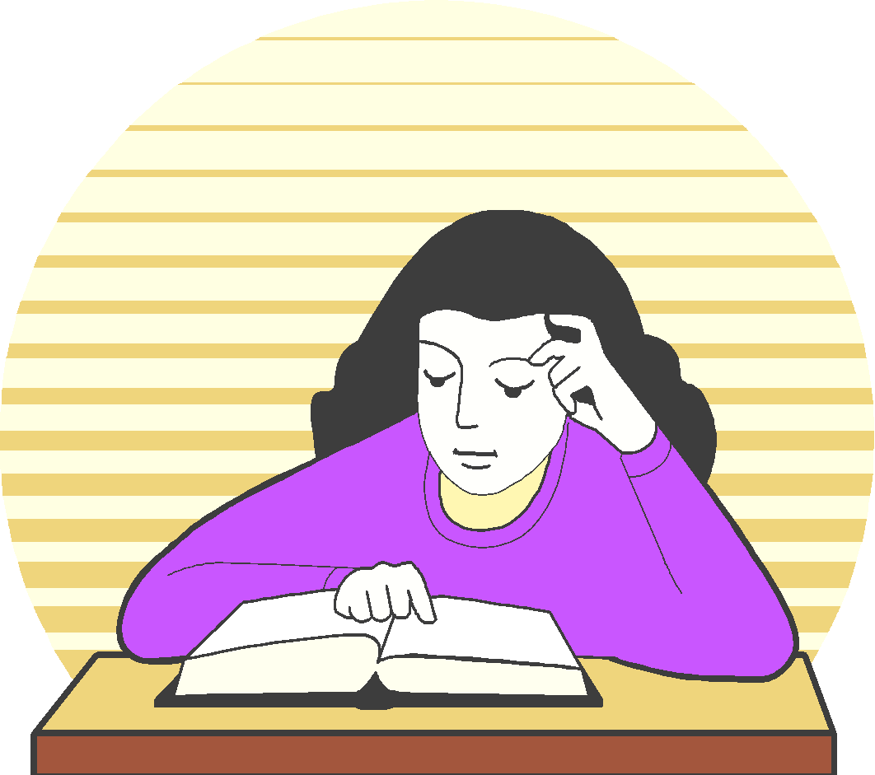
איך בני ישראל,
שעד לא מזמן היו עבדים לפרעה,
ידעו לחיות
כ"ממלכת כהנים
וגוי קודש"?

Slide 9

בדיוק בשביל זה נועדה התורה.
התורה תלמד אותנו איך לחיות
כ"ממלכת כהנים וגוי קדוש"!

Slide 10
מִפִּי אֵל מִפִּי אֵל יִתְבָּרַךְ יִשְׂרָאֵל.
אֵין אַדִּיר כַּה' וְאֵין בָּרוּךְ כְּבֶן עַמְרָם
אֵין גְדוֹלָה כַּתּוֹרָה וְאֵין דּוֹרְשָׁהּ כְּיִשְׂרָאֵל.
אֵין הָדוּר כַּה' וְאֵין וָתִיק כְּבֶן עַמְרָם
אֵין זַכָּאָה כַּתּוֹרָה וְאֵין חוֹמְדָהּ כְּיִשְׂרָאֵל.
אֵין טָהוֹר כַּה' וְאֵין יָשָׁר כְּבֶן עַמְרָם
אֵין כְּבוּדָה כַּתּוֹרָה וְאֵין לוֹמְדָהּ כְּיִשְׂרָאֵל.

Slide 11
אֵין מֶלֶךְ כַּה' וְאֵין נָבִיא כְּבֶן עַמְרָם
אֵין סְמוּכָה כַּתּוֹרָה וְאֵין עוֹזְרָהּ כְּיִשְׂרָאֵל.
אֵין פּוֹדֶה כַּה' וְאֵין צַדִּיק כְּבֶן עַמְרָם
אֵין קְדוֹשָׁה כַּתּוֹרָה וְאֵין רוֹחֲשָׁהּ כְּיִשְׂרָאֵל.
אֵין שׁוֹמֵר כַּה' וְאֵין שָׁלֵם כְּבֶן עַמְרָם
אֵין תְמִימָה כַּתּוֹרָה וְאֵין תּוֹמְכָהּ כְּיִשְׂרָאֵל.

Slide 12
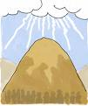
במשך שלושה ימים,
התכוננו בני ישראל
למעמד הגדול.
ימים אלה נקראים
"שלושת ימי
ההגבלה".

Slide 13

המדרש מספר
שכשרצה ה' לתת תורה לישראל,
ביקש לדעת מי יהיה אחראי
שהיהודים אכן ישמרו אותה, ילמדו אותה
ויקיימו את מה שכתוב בה.
ביקש ה' "עָרֵבִים".

Slide 14

אמרו היהודים, "אבותינו הקדושים יהיו ערבים",
אך ה' לא קיבל הצעה זו.
אמרו, "הנביאים יהיו ערבים",
אך גם הצעה זו לא קיבל ה'.

Slide 15
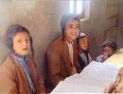
אמרו, "ילדינו יהיו ערבים.
גם אם המבוגרים לא ישמרו את התורה,
יבואו הילדים וישמרו אותה,
ובעקבותיהם ישובו אליה גם המבוגרים!"

Slide 16

קיבל ה' את ההצעת היהודים
וילדי ישראל היו ערבים לקבלת התורה!
"מִפִּי עוֹלְלִים וְיֹנְקִים יִסַּדְתָּ עֹז."

Slide 17

טוֹב לִי תוֹרַת פִּיךָ מֵאַלְפֵי זָהָב וָכָסֶף:

Slide 18

וַיְהִי בַיּוֹם הַשְּׁלִישִׁי בִּהְיֹת הַבֹּקֶר
וַיְהִי קֹלֹת וּבְרָקִים וְעָנָן כָּבֵד עַל הָהָר
וְקֹל שֹׁפָר חָזָק מְאֹד
וַיֶּחֱרַד כָּל הָעָם אֲשֶׁר בַּמַּחֲנֶה:

Slide 19
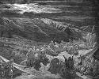
וַיּוֹצֵא משֶׁה אֶת הָעָם
לִקְרַאת הָאֱלֹהִים מִן הַמַּחֲנֶה
וַיִּתְיַצְּבוּ בְּתַחְתִּית הָהָר:

Slide 20
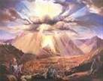
וְהַר סִינַי עָשַׁן כֻּלּוֹ
מִפְּנֵי אֲשֶׁר יָרַד עָלָיו ה' בָּאֵשׁ
וַיַּעַל עֲשָׁנוֹ כְּעֶשֶׁן הַכִּבְשָׁן
וַיֶּחֱרַד כָּל הָהָר מְאֹד:

Slide 21
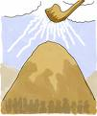
וַיְהִי קוֹל הַשֹּׁפָר הוֹלֵךְ וְחָזֵק מְאֹד
משֶׁה יְדַבֵּר וְהָאֱלֹהִים יַעֲנֶנּוּ בְקוֹל:

Slide 22

יום זה, חג השבועות היה,
ובו בני ישראל שמעו את עשרת הדברות,
שהם יסוד כל התורה כולה!

Slide 23
תּוֹרַת ה' תְּמִימָה מְשִׁיבַת נָפֶשׁ, עֵדוּת ה' נֶאֱמָנָה מַחְכִּימַת פֶּתִי.

Slide 24

האם אתם מכירים
את עשרת הדברות?

Slide 25

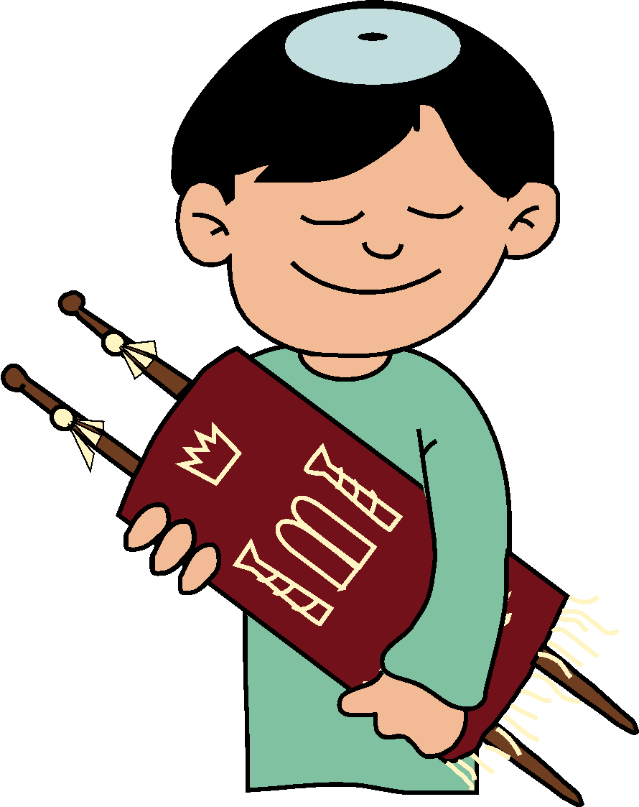
1
אָנֹכִי ה' אֱלֹהֶיךָ
אֲשֶׁר הוֹצֵאתִיךָ מֵאֶרֶץ מִצְרַיִם מִבֵּית עֲבָדִים:

Slide 26
2
לֹא יִהְיֶה לְךָ
אֱלֹהִים אֲחֵרִים
עַל פָּנַי

Slide 27
3
לֹא תִשָּׂא
אֶת שֵׁם ה' אֱלֹהֶיךָ
לַשָּׁוְא

Slide 28
4
זָכוֹר
אֶת יוֹם הַשַּׁבָּת
לְקַדְשוֹ

Slide 29
5
כַּבֵּד אֶת אָבִיךָ וְאֶת אִמֶּךָ
לְמַעַן יַאֲרִכוּן יָמֶיךָ עַל הָאֲדָמָה אֲשֶׁר ה' אֱלֹהֶיךָ נֹתֵן לָךְ

Slide 30
6
לֹא תִרְצַח

Slide 31
7
לֹא תִנְאָף

Slide 32
8
לֹא תִגְנֹב

Slide 33
9
לֹא תַעֲנֶה
בְרֵעֲךָ
עֵד שָׁקֶר

Slide 34
10
לֹא תַחְמֹד
בֵּית רֵעֶךָ

Slide 35

למחרת מעמד הר סיני,
משה עלה להר ל-40 יום
על מנת לקבל מה' את שני לוחות הברית.

Slide 36

ואולם, בני ישראל טעו בחשבון הימים,
השתכנעו שמשה לא ירד מן ההר,
ודרשו מאהרן לבנות להם עגל מזהב.

Slide 37

כאשר משה ירד
וראה את מעשה העגל,
הוא השליך
את הלוחות מידיו
ושיבר אותם.

Slide 38

רק לאחר עוד כמה חודשים,
ביום הכיפורים,
סלח ה' לעם על חטא העגל
ונתן מחדש את לוחות הברית.

Slide 39
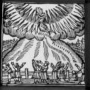
זכור!
חג השבועות איננו הזמן בו
קיבלנו את לוחות הברית,
אלא הזמן בו
שמענו את אמירת
עשרת הדברות מפי ה'!

Slide 40

מנהגים שונים התקבלו בעם ישראל,
זכר למעמד הר סיני.

Slide 41
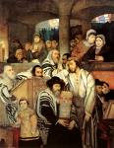
הדבר החשוב ביותר
הוא להיות נוכח בבית הכנסת
בעת שקוראים בתורה
את עשרת הדברות.
בזמן הקריאה,
עלינו לחוש שגם אנחנו
מקבלים את התורה מחדש!

Slide 42
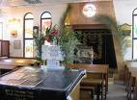
מקשטים את בית הכנסת בירק בשבועות.
בזמן מעמד הר סיני,
הר סיני התכסה בעשבים ירוקים.

Slide 43
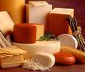
נוהגים לאכול מאכלי חלב בשבועות.
חל"ב בגימטריה שווה 40,
והוא זכר ל-40 הימים ששהה משה רבינו
בהר סיני
עד שהוא קיבל
את לוחות הברית.

Slide 44

נוהגים להיות ערים כל הלילה בשבועות
ולעסוק בלימוד תורה.
אין דרך יפה יותר לחגוג את מתן תורה
מאשר ללמוד את
תורתנו הקדושה!

Slide 45
מָה אָהַבְתִּי תוֹרָתֶךָ כָּל הַיּוֹם הִיא שִׂיחָתִי

Slide 46

בני ישראל התעכבו 40 שנה במדבר,
ובהגיעם לארץ ישראל,
חג השבועות קיבל משמעות נוספת.

Slide 47

בארץ ישראל,
אבותינו התפרנסו בעיקר מחקלאות.

Slide 48

חג הפסח חל בתחילת ימי קציר השעורים . . .

Slide 49

. . . וחג השבועות בתחילת ימי קציר החטים:
"וְחַג שָׁבֻעֹת תַּעֲשֶׂה לְךָ בִּכּוּרֵי קְצִיר חִטִּים".

Slide 50
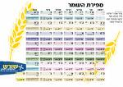
התורה מצווה לנו לספור
את הימים מפסח ועד שבועות,
את הימים שבין תחילת קציר השעורים
לתחילת קציר החיטים.

Slide 51

הספירה הזאת היא גם ספירת הימים
מיציאת מצרים ועד למעמד הר סיני.

Slide 52
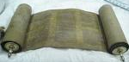
וּסְפַרְתֶּם לָכֶם מִמָּחֳרַת הַשַּׁבָּת
מִיּוֹם הֲבִיאֲכֶם אֶת עֹמֶר הַתְּנוּפָה
שֶׁבַע שַׁבָּתוֹת תְּמִימֹת תִּהְיֶינָה:
עַד מִמָּחֳרַת הַשַּׁבָּת הַשְּׁבִיעִת
תִּסְפְּרוּ חֲמִשִּׁים יוֹם
וְהִקְרַבְתֶּם מִנְחָה חֲדָשָׁה לַה':

Slide 53

בחג השבועות,
מביאים לבית המקדש "מנחה חדשה",
קרבן העשוי מן החטה החדשה.

Slide 54
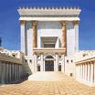
אַדִּיר הוּא
יִבְנֶה בֵיתוֹ בְּקָרוֹב
בִּמְהֵרָה בִּמְהֵרָה
בְּיָמֵינוּ בְּקָרוֹב
אֵל בְּנֵה, אֵל בְּנֵה,
בְּנֵה בֵיתְךָ בְּקָרוֹב

Slide 55
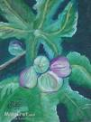
מכיון שמחג השבועות והלאה
פירות האילן מבשילים,
חג השבועות נקבע כתחילת זמן
הבאת הביכורים.

Slide 56

בזמן שבית המקדש קיים,
הבאת הביכורים היא
אירוע של שמחה גדולה.
אנו משבחים את ה'
על פירות ארצנו!

Slide 57

מביאי הביכורים אומרים,
וַיּוֹצִאֵנוּ ה' מִמִּצְרַיִם . . . וַיְבִאֵנוּ אֶל הַמָּקוֹם הַזֶּה
וַיִּתֶּן לָנוּ אֶת הָאָרֶץ הַזֹּאת, אֶרֶץ זָבַת חָלָב וּדְבָשׁ.
וְעַתָּה הִנֵּה הֵבֵאתִי אֶת רֵאשִׁית פְּרִי הָאֲדָמָה
אֲשֶׁר נָתַתָּה לִּי ה'".
ומסכמת התורה,
"וְשָׂמַחְתָּ בְכָל הַטּוֹב אֲשֶׁר נָתַן לְךָ ה' אֱלֹהֶיךָ וּלְבֵיתֶךָ
אַתָּה וְהַלֵּוִי וְהַגֵּר אֲשֶׁר בְּקִרְבֶּךָ".

Slide 58

את הביכורים מביאים דווקא משבעת המינים,
בהם נשתבחה ארץ ישראל.

Slide 59
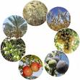
אֶרֶץ חִטָּה וּשְׂעֹרָה
וְגֶפֶן וּתְאֵנָה וְרִמּוֹן
אֶרֶץ זֵית שֶׁמֶן וּדְבָשׁ:

Slide 60

סלינו על כתפינו,
ראשינו עטורים,
מקצות הארץ באנו,
הבאנו ביכורים.
מיהודה ומשומרון
מן העמק והגליל
פנו דרך לנו,
ביכורים איתנו,
הך בתוף חלל בחליל!

Slide 61

שדינו וגנינו
הבשילו יבולים,
כרמינו, מיקשותנו
ביכרו פרי הילולים.
תאנים תפוחים
ענבים ושקדים.
פנו דרך לנו,
ביכורים איתנו,
הך בתוף חלל בחליל!

Slide 62

מה טובו מעגלינו,
מה יפו הטורים!
זימרת הארץ לנו,
הבאנו ביכורים,
מגולן מבשן
מן הנגב והירדן!
פנו דרך לנו,
ביכורים איתנו,
הך בתוף חלל בחליל!

Slide 63

מנהג נוסף
של חג השבועות:
קריאת מגילת רות.

Slide 64
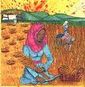
לאחר עשר שנים
בארץ מואב,
נעמי שבה לארץ ישראל
מלווה בכלתה רות.
היה זה בתחילת ימי
קציר השעורים
(זמן חג הפסח).

Slide 65
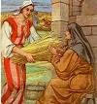
כל ימי קציר השעורים
וקציר החיטים,
רות ליקטה תבואה
והביאה לנעמי.

Slide 66
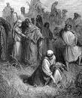
כשכלו ימי הקציר,
רות הציעה את עצמה
בפני בועז,
והוא נשא אותה לאשה.

Slide 67
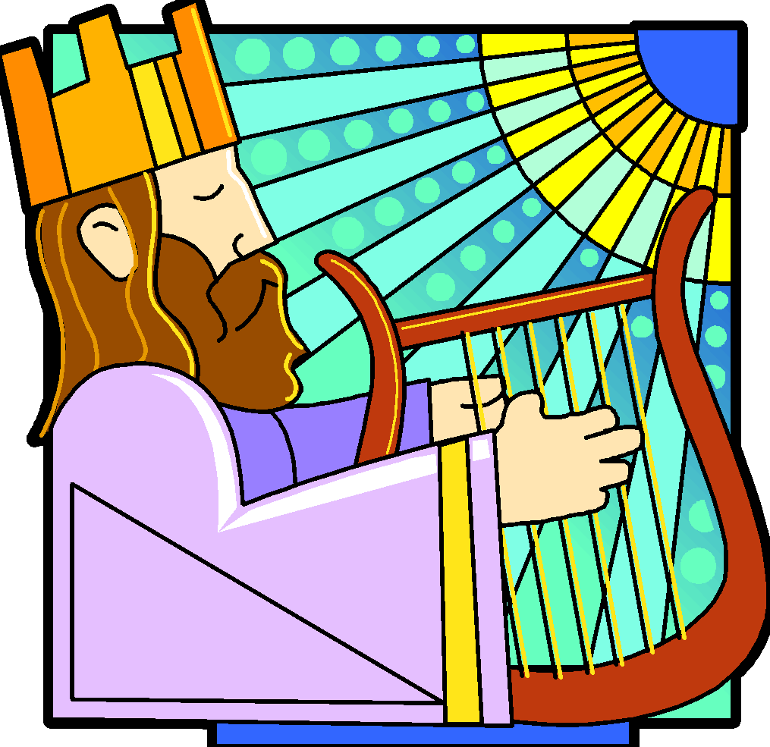
במלים אלו מסתיימת מגילת רות:
וּבֹעַז הוֹלִיד אֶת עוֹבֵד,
וְעֹבֵד הוֹלִיד אֶת יִשָׁי,
וְיִשַׁי הוֹלִיד אֶת דָּוִד:

Slide 68
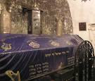
דוד נולד בחג השבועות,
וכעבור שבעים שנה בדיוק,
הוא נפטר בחג הזה.

Slide 69
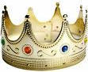
דוד מלך ישראל חי וקיים!

Slide 70


